Slide 1
Комитет противопожарной службы Министерства по чрезвычайным ситуациям Республики Казахстан
О состоянии систем безопасности в организациях дошкольного
и среднего образования
г. Астана, 2023 год

Slide 2
Результаты государственного пожарного контроля
КОЛИЧЕСТВО ПРОВЕРОК
2021 – 7 541
2022 – 5 151
31%
ВЫЯВЛЕНО НАРУШЕНИЙ
2021 – 57 285
2022 – 49 424
15%
ШКОЛЫ БЕЗ ПОЖАРНОЙ СИГНАЛИЗАЦИИ
2021 – 62
2022 – 55
12%

Slide 3
Текущие показатели пожарной обстановки в стране
КОЛИЧЕСТВО ПОЖАРОВ
2021 – 16
2022 – 29
45%
МАТЕРИАЛЬНЫЙ УЩЕРБ
2021 – 275 тыс.
2022 – 11 643 тыс.
х42
2021 – 0
2022 – 4
ПОЛУЧИЛИ ТРАВМЫ
100%

Slide 4
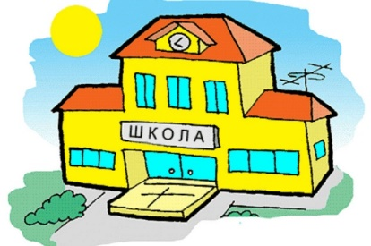
Онлайн-опрос учащихся на противопожарную тематику
ОБЪЕКТ
ЗАДЕЙСТВОВАНО УЧАЩИХСЯ
ВОЗРАСТНАЯ КАТЕГОРИЯ
ОБЩЕЕ КОЛИЧЕСТВО ВОПРОСОВ
ШКОЛА-ГИМНАЗИЯ №3 г.АСТАНЫ
771
11-18 ЛЕТ (5-11 классы)
10
ОБЩИЙ УРОВЕНЬ ЗНАНИЙ – 60%

Slide 5
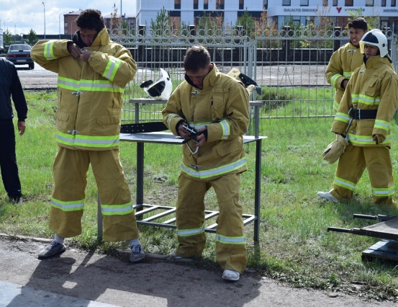
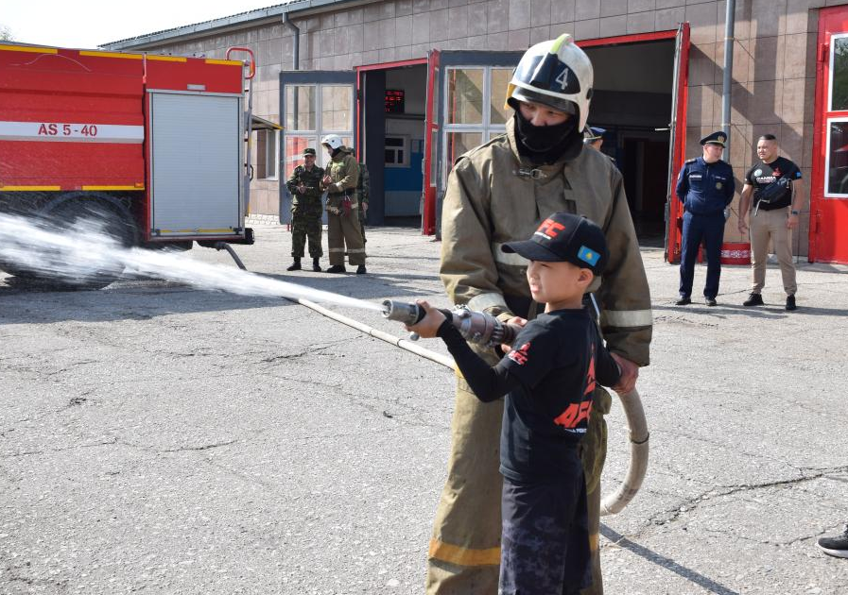
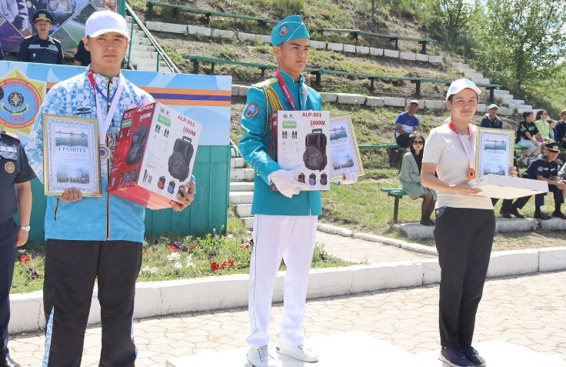
Профилактика пожаров среди учащихся
ЦЕЛЬ – профилактика пожаров по причине детской шалости с огнем и недопущение детской смертности, а также повышение уровня знаний по безопасному поведению при пожарах
За 2022 год в рамках классного часа проведен 5 671 интерактивный и открытый урок, с охватом более 110 тыс. детей организовано 3 836 экскурсий в пожарные части и пожарно-технические центры.
В 2022 году на базе Академии гражданской защиты имени М.Габдуллина проведен 3-й Республиканский слет «Юный спасатель», в котором приняли участие 17 команд (136 детей) со всех регионов в возрасте 15-17 лет.
На базе организаций образования регионов функционируют 2 830 кружков «Юный спасатель» с охватом более 33 тыс. детей.

Slide 6
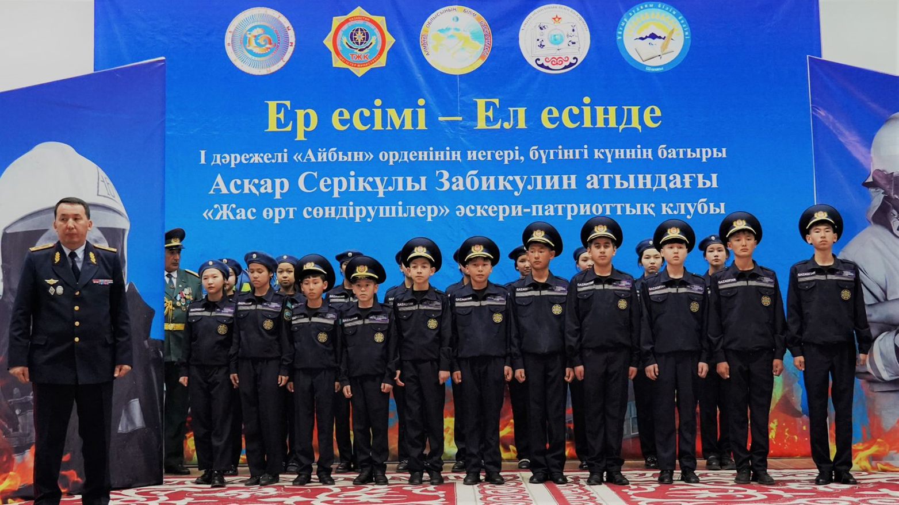
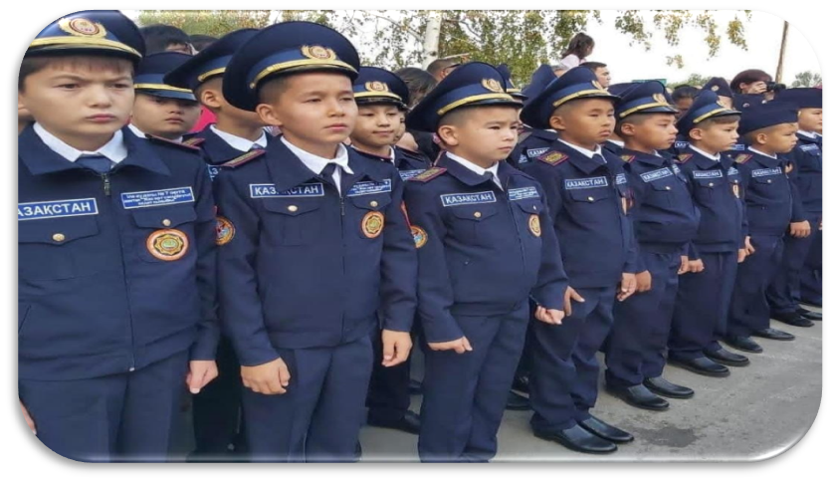
Открытие военно-патриотического клуба
«Юные пожарные» имени Аскара Забикулина
Цель – гражданско-патриотическое
воспитание подрастающего поколения
Кадетские классы «Smartsarbaz» и «Жас өрт сөндіруші» функционируют в школах №7 с.Отеген Батыр, Илийского района и в №4 им. А.Кунанбаева, с. Чунджа, Уйгурского района Алматинской области.

Slide 7
Привитие детям знаний и навыков по безопасному поведению
ПЕРВЫЙ ЭТАП
(дошкольный возраст, младшее
и среднее школьное звено)
ВТОРОЙ ЭТАП
(СТАРШЕЕ ШКОЛЬНОЕ ЗВЕНО)
ОСТОРОЖНОСТЬ В ОБРАЩЕНИИ СО СПИЧКАМИ, ЗАЖИГАЛКАМИ И ЭЛЕКТРИЧЕСТВОМ
ОБУЧЕНИЕ ПРАВИЛАМ БЕЗОПАСНОСТИ В БЫТУ, БЕЗОПАСНОМУ ПОВЕДЕНИЮ, ДЕЙСТВИЯМ В СЛУЧАЯХ ЧС
ВЫЗОВ ПОМОЩИ
ФОРМИРОВАНИЕ СОЗНАТЕЛЬНОГО И ОТВЕТСТВЕННОГО ОТНОШЕНИЯ
К ВОПРОСАМ БЕЗОПАСНОСТИ
СПАСЕНИЕ СОБСТВЕННОЙ ЖИЗНИ
ПРАКТИЧЕСКОЕ ЗАКРЕПЛЕНИЕ ЗНАНИЙ, УМЕНИЙ И НАВЫКОВ
СПАСЕНИЕ ЖИЗНЕЙ ДЕТЕЙ МЛАДШЕГО ВОЗРАСТА
УЛУЧШЕНИЕ ПРАВОВОЙ ПОДГОТОВКИ

Slide 8
Доклад окончен.
Спасибо за внимание!

